Slide 1
Apresentação consolidada
(Time 1)
Cesar School
Mestrado Profissional Engenharia de Software
Disciplina: Requisitos & Interface (Design Thinking)
Professor: Rodrigo Medeiros
Alunos:
Paulo Sérgio
Rodrigo Silva
Rayssa Neder
Carlos Montenegro
Edgard Menezes e Silva
Fabrício Carneiro Costa

Slide 2
Índice
Matriz de alinhamento
Mapa de Stakeholders
Desk Research
Brainstorm
Dollar Divide - Brainstorm
Mural de possibilidades
Mapa Conceitual
Perfil
Personas
Diagrama de interação
Protótipo Baixo nível
Protótipo

Slide 3
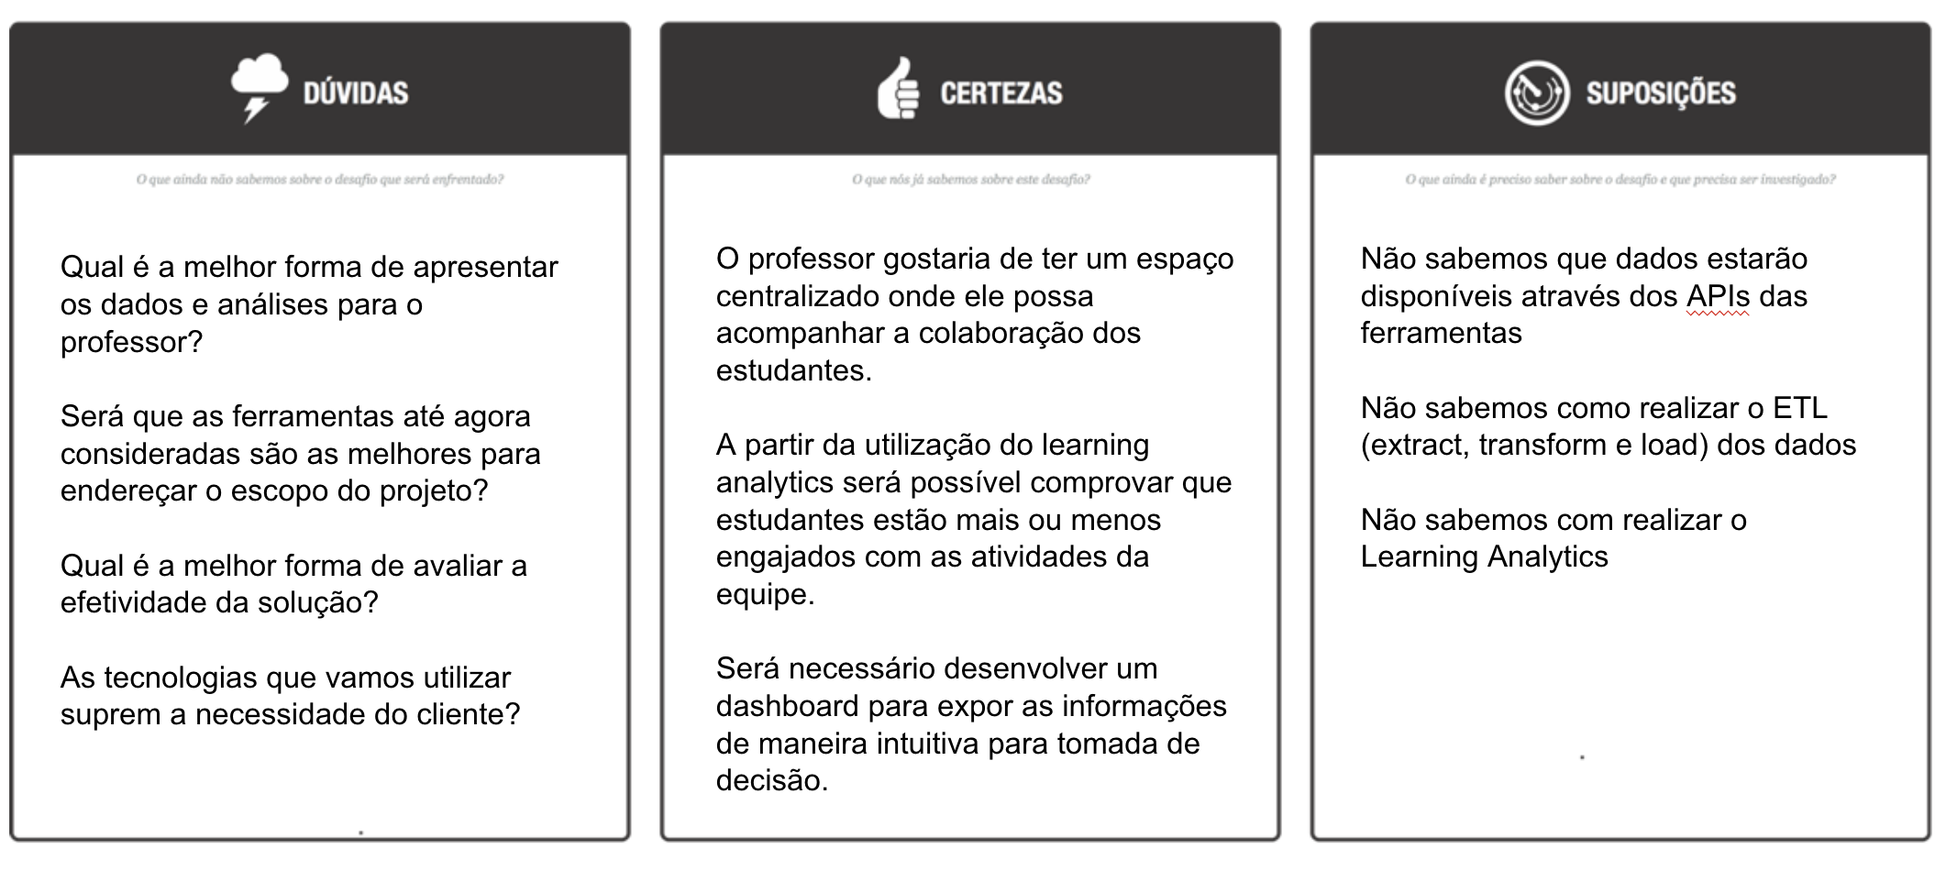
Matriz de Alinhamento
No quadro abaixo, encontram-se as dúvidas, certezas e suposições da equipe a respeito do projeto.
Link referência para o documento original.

Slide 4
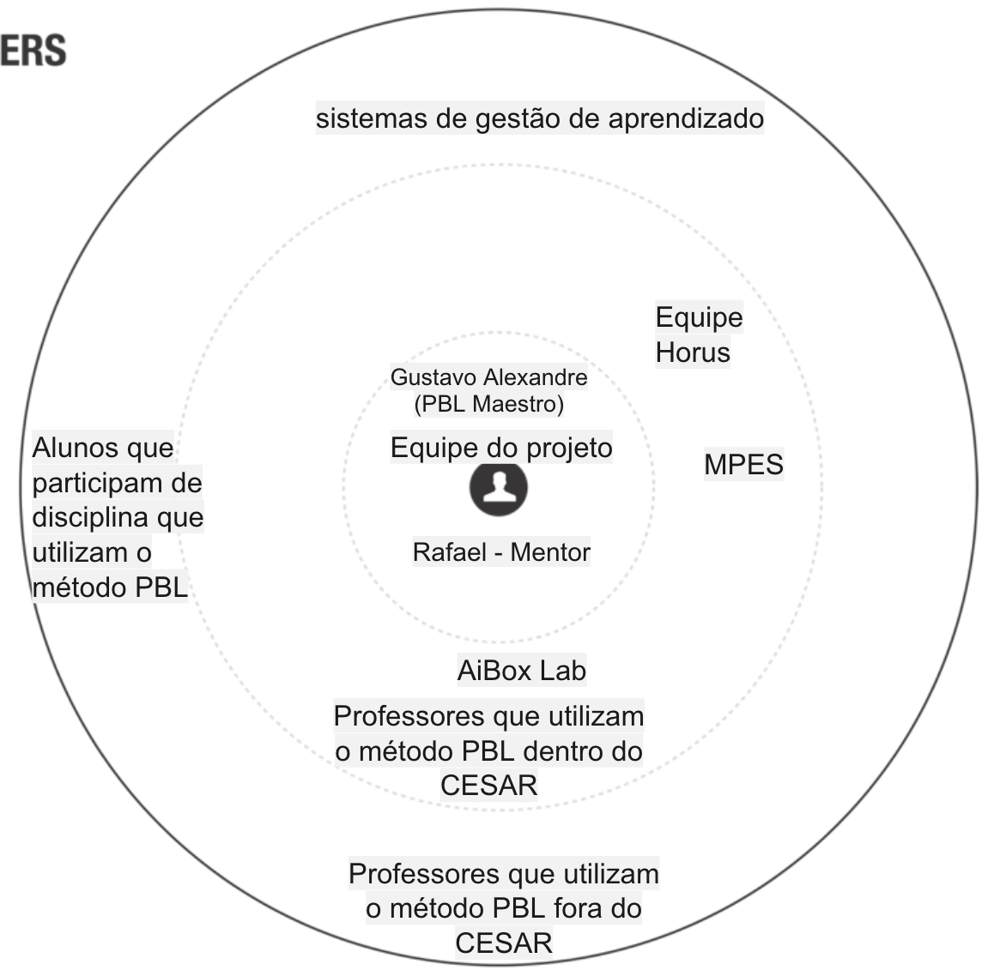
Mapa de Stakeholders
Para o perfeito entendimento e validação da solução, estão representados na imagem abaixo os stakeholders que vão influenciar o desenvolvimento do produto. O grau de importância está representado nos anéis de proximidade. Quanto mais próximo do centro, mais relevantes para o contexto do projeto.
Link referência para o documento original.

Slide 5

Desk Research
Foi realizada uma pesquisa (Desk Research) para o aprofundamento das informações sobre a metodologia, tecnologias e soluções atualmente disponíveis para endereçar o propósito do projeto. O material está condensado no link abaixo.
Link referência para o documento original.

Slide 6
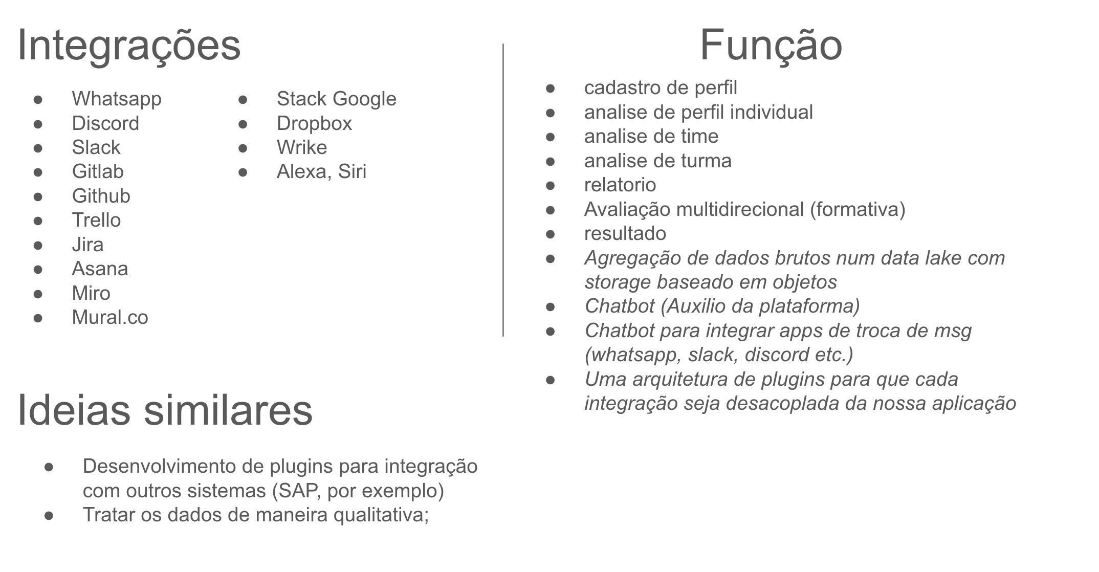
Brainstorm
Baseado nas informações coletadas, o grupo levantou ideias de integrações, funções e ideias similares numa sessão de brainstorm. O resultado encontrado no quadro e link abaixo.
Link referência para o documento original.

Slide 7
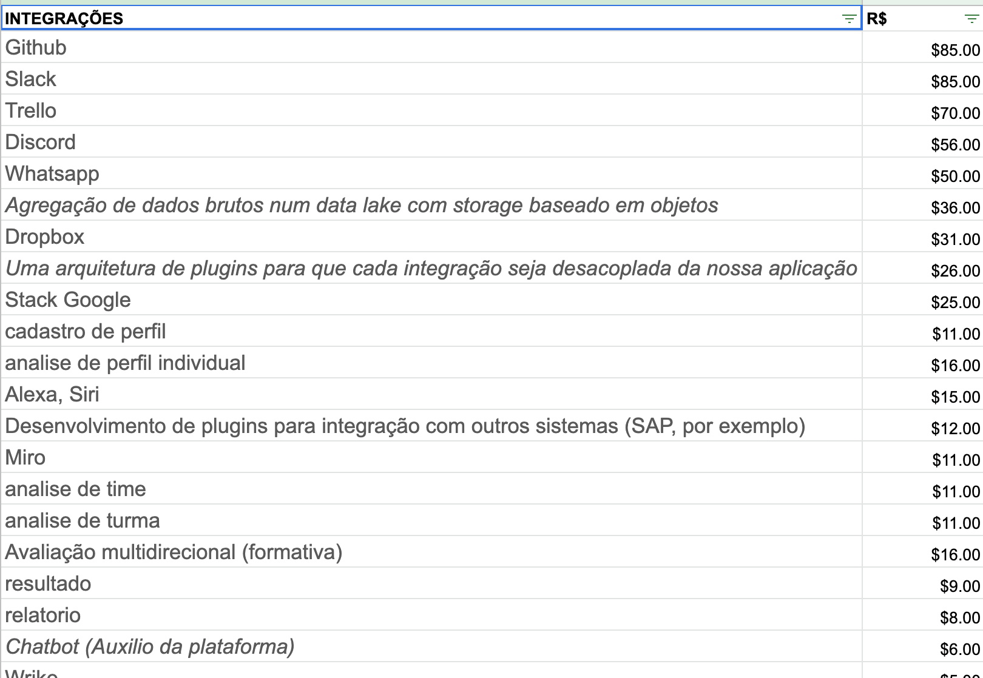
Dollar Divide (Brainstorm)
Após a realização da sessão de Brainstorm, mencionada no slide de mesmo nome, o grupo elencou, através da metodologia Dollar Divide, a priorização das funcionalidades, integrações e ideias que vão fazer parte do escopo do produto.
Link referência para o documento original.

Slide 8
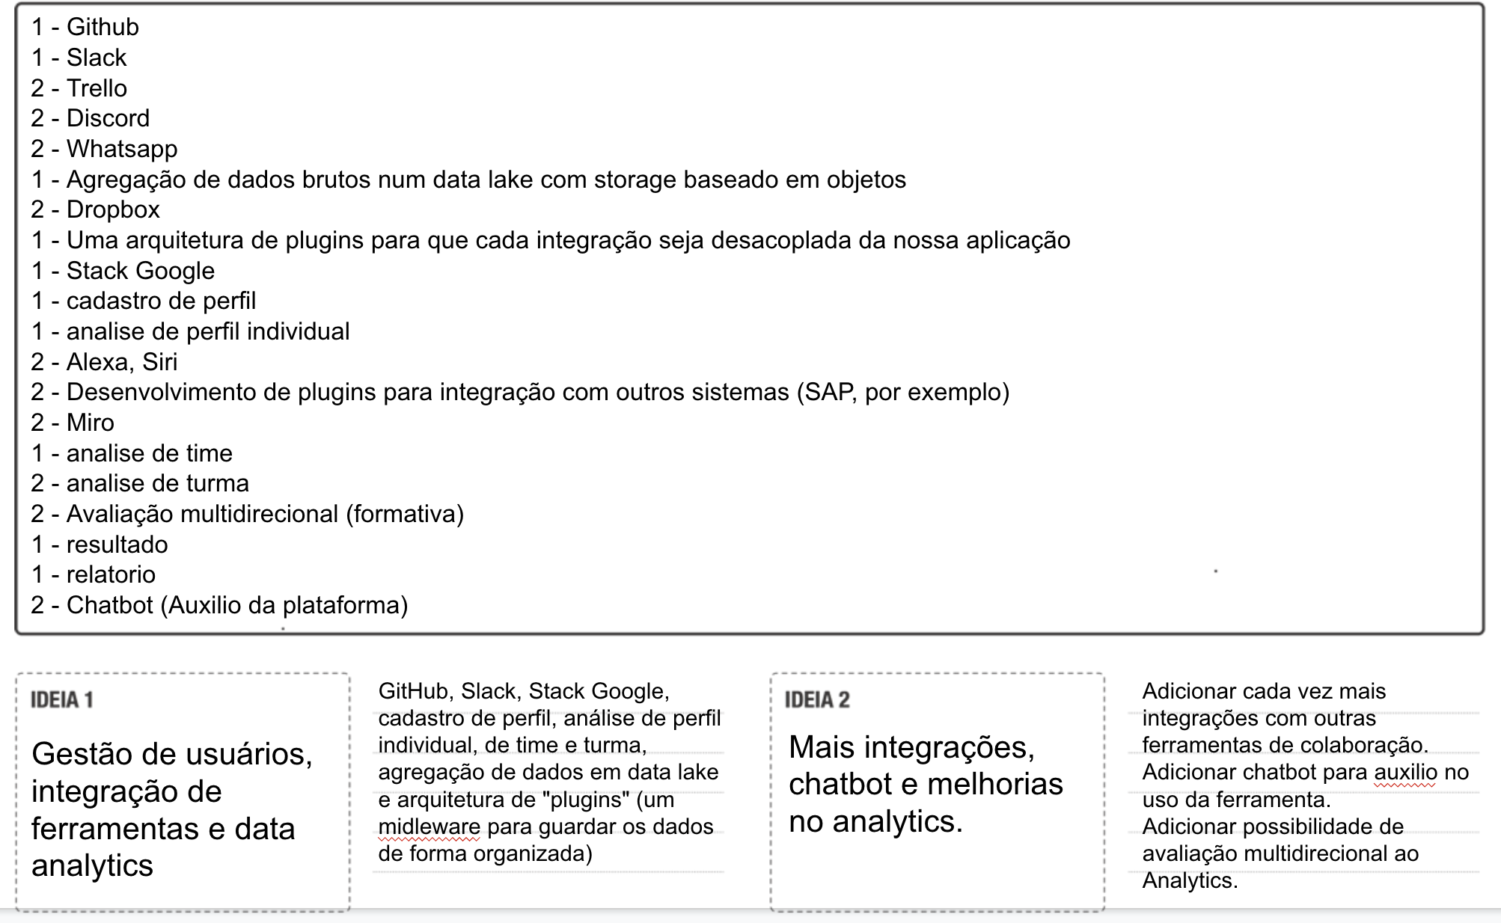
Mural de Possibilidades
Após a priorização das atividades, realizada com o suporte da metodologia Dollar Divide, o grupo agrupou em duas ideias, a primeira delas vai realizar a gestão de usuários com integração de ferramentas e data analytics, já a segunda foca na adição de integrações complementares, além de melhorias na engine de analytics e integração de chatbot, conforme link abaixo.
Link referência para o documento original.

Slide 9
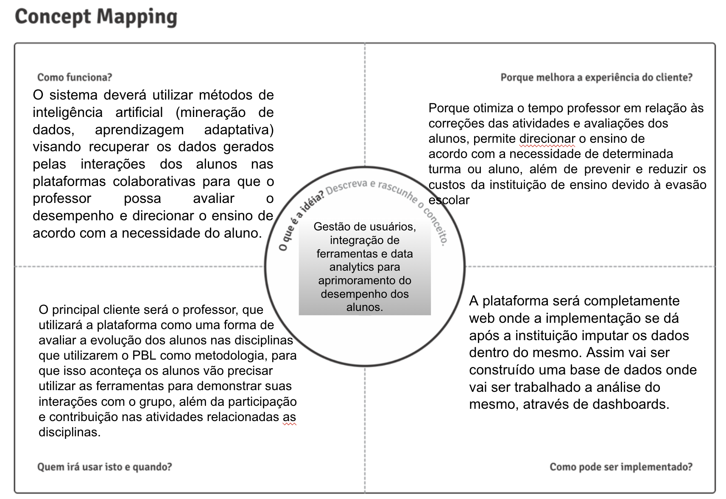
Mapa Conceitual
No Mapa Conceitual, foi dado visibilidade sobre o funcionamento, como e quem utilizará a solução, assim como o benefício para o cliente, sintetizando o conceito da plataforma.
Link referência para o documento original.

Slide 10
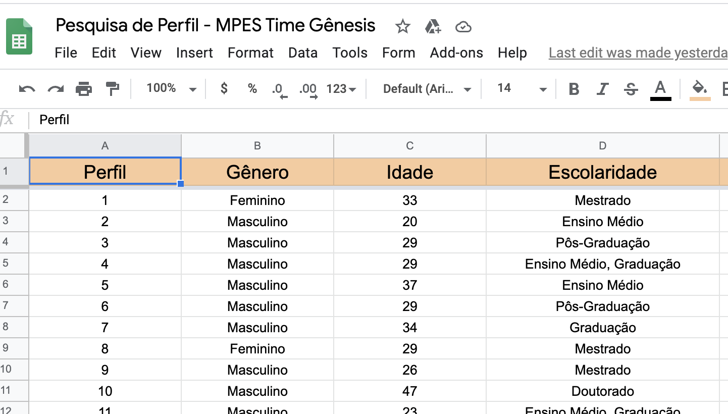
Perfil
Na etapa de entendimento dos públicos, foi realizada entrevista com prospects para entender quais os perfis dos clientes da solução, esse material serve de base para o definição das personas, exibido no próximo slide. Abaixo, segue o link com mais informações sobre a entrevista para elaboração do perfil.
Link referência para o documento original.

Slide 11
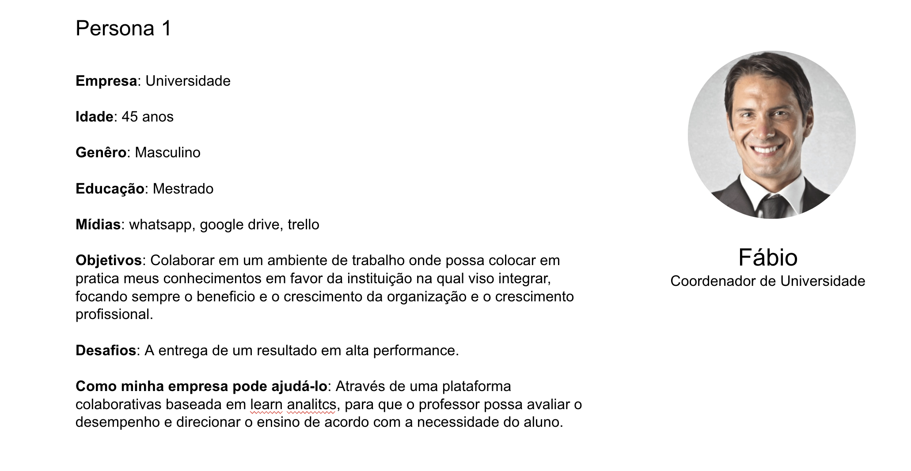
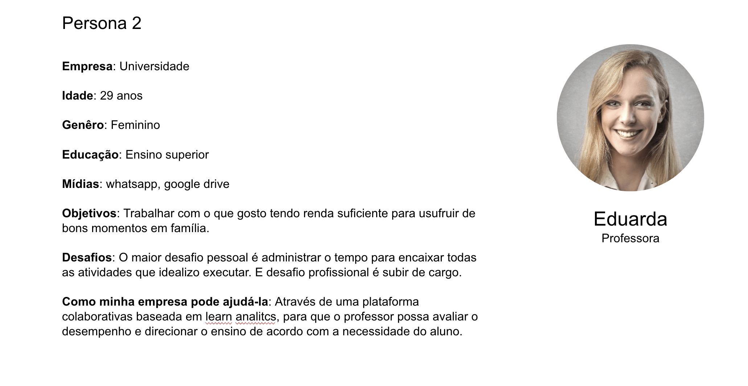
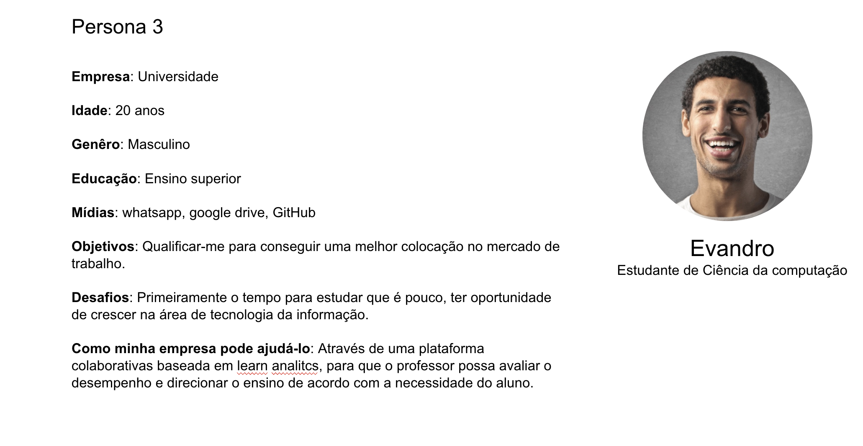
Personas
As personas que fazem parte do nosso produto são três: o coordenador, o aluno e o professor. Abaixo, segue a representação de cada uma das personas, além do link referência para o documento original.
Persona 1: Coodernador
Persona 2: Professor
Persona 3: Aluno
Estudo completo

Slide 12
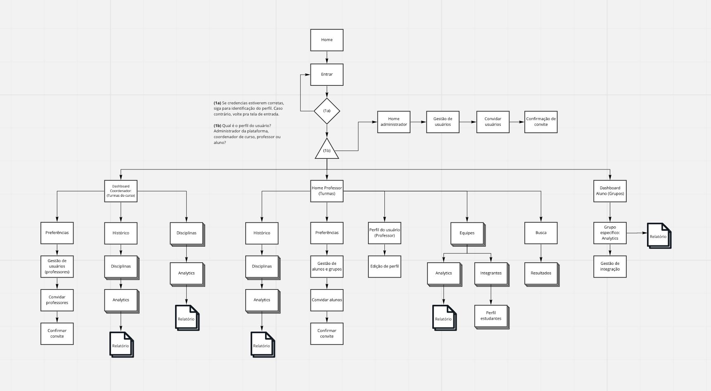
Diagrama de Interação
O diagrama de interação dá visibilidade das conexões e fluxos de navegação do produto. Abaixo, segue a representação com um link para o detalhamento do diagrama.
Link referência para o documento original.

Slide 13
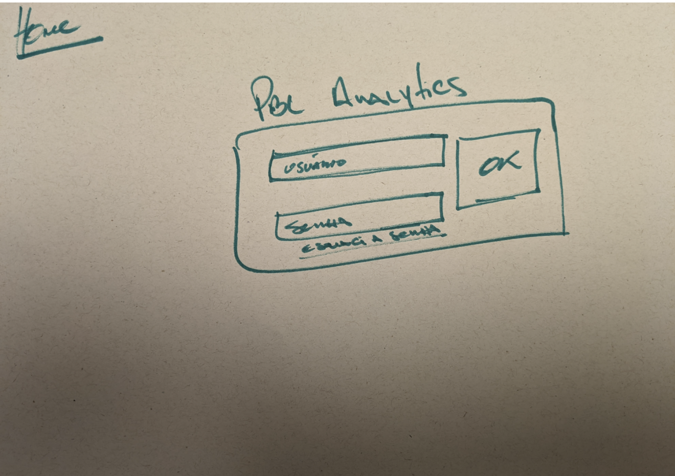
Protótipo Baixo Nível
O protótipo de baixo nível serve para tangibilizar ideias e também validar com stakeholders as funções e telas do produto, aumentando a assertividade da solução, bem como evitando custos e retrabalhos. Abaixo, segue um mockup e o link para mais detalhes.
Link referência para o documento original.

Slide 14
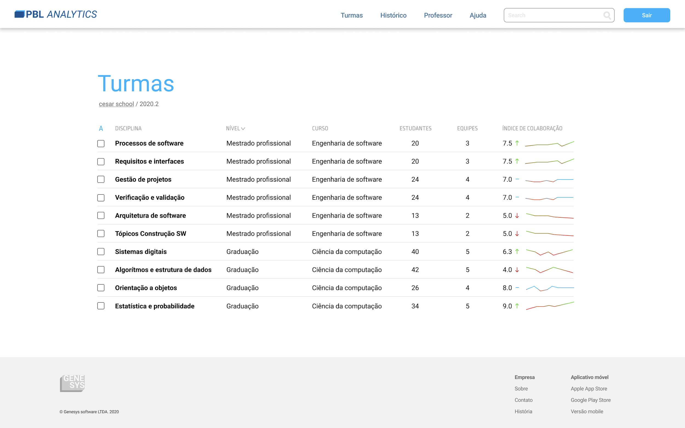
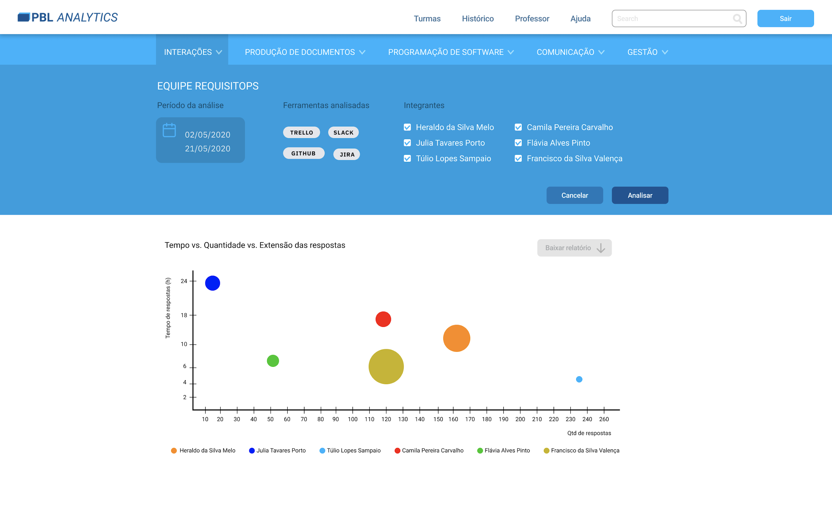
Protótipo
Com o mapeamento dos stakeholders, entendimento do perfil e persona, além da priorização dos requisitos, o protótipo em baixo nível foi criado e, com base no mesmo, chegamos ao protótipo do produto. Abaixo, segue o link com mais detalhes.
Link referência para o documento original.

Slide 15
Obrigado.
Cesar School
Mestrado Profissional Engenharia de Software
Disciplina: Requisitos & Interface (Design Thinking)
Professor: Rodrigo Medeiros
Alunos:
Paulo Sérgio
Rodrigo Silva
Rayssa Neder
Carlos Montenegro
Edgard Menezes e Silva
Fabrício Carneiro Costa

